Slide 1


CRÉDITOS INSTITUCIONALES
UNIVERSIDAD AUTÓNOMA DEL ESTADO DE MÉXICO
FACULTAD DE LENGUAS
“EL IMPRESIONISMO Y LAS VANGUARDIAS”
UNIDAD DE APRENDIZAJE: VANGUARDIAS EUROPEAS
ELABORÓ E IMPARTIÓ: CELENE GARCÍA ÁVILA
Toluca, México, septiembre 2019

Slide 2
GUION PEDAGÓGICO
Se recomienda emplear esta presentación para dar seguimiento a la lectura de Paul Westheim, “El pensamiento artístico moderno”.
El objetivo central es que los estudiantes comprendan la tesis que Westheim desarrolla en este trabajo, a saber: los artistas del impresionismo , aparte de practicar los descubrimientos técnicos propios de esta corriente artística (la descomposición del color en la retina humana por el efecto físico de la luz) y la técnica pictórica de la mancha, exploraron otras posibilidades expresivas a través de innovaciones técnicas y temáticas, las cuales anticiparon la mayoría de los nuevos lenguajes de las posteriores vanguardias.

Slide 3
ESTRUCTURA DE LA CLASE
LOS ALUMNOS LEEN DE MANERA INDEPENDIENTE EL CAPÍTULO DE PAUL WESTHEIN, EL PENSAMIENTO ARTÍSTICO MODERNO.
EN EQUIPOS PEQUEÑOS TRATAN DE RECONSTRUIR LA TESIS DE WESTHEIM
EL PROFESOR LA VERIFICA Y LA VUELVE EXPLÍCITA
SE PROCEDE AL COMENTARIO PARTICULAR DE CADA CUADRO, APOYÁNDOSE SIEMPRE EN LA IMAGEN
5. SE REDACTAN DE MANERA GRUPAL LAS CONCLUSIONES A LA PREGUNTA: ¿CUÁL ES LA RELACIÓN ENTRE EL IMPRESIONISMO Y LAS VANGUARDIAS, SEGÚN WESTHEIM?

Slide 4
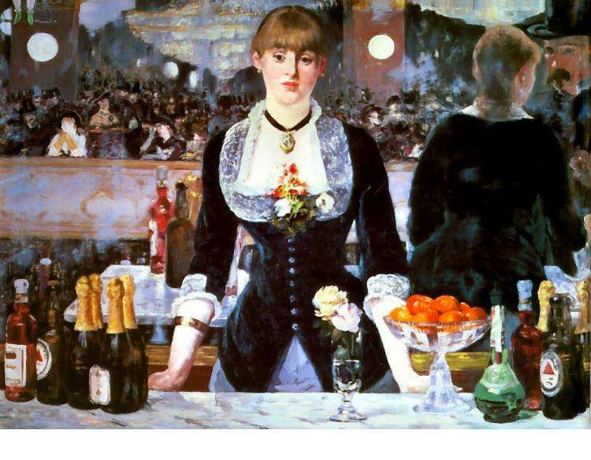
Edouard Manet, Le Bar des Folies Bergeres
Manet, al pintar Le Bar des Folies Bergeres, trató de repre­sentar sin énfasis un simple acontecimiento -un trozo de vida, como se dice en literatura. Por primera vez un cuadro lleno de asombrosos fenóme­nos luminosos no originados por los rayos del sol y mucho más sutilmente matizados que codo lo que Manet y Renoir ya por entonces pintaron al aire libre.
Manet vio el excitante juego de las llamas de las lámparas de gas Y cómo éstas se reflejan y quiebran de mil maneras en el mármol del mostrador, en las botellas de variadas formas y colores, cada una con su etiqueta; cómo flotan sobre la piel de las frutas y se enredan en el pesado paño de un vestido.

Slide 5
Todo cuanto integra la plenitud de este cuadro hay que considerarlo solamente como fenómeno Óptico. Como en un caleidoscopio, mediante la suma de muy diversos elementos, se ha producido, en un instante dado, una imagen Casual. Y captarla como tal, como imagen producida por el azar, habrá sido para el artista el único motivo al pintar este cuadro.

Slide 6
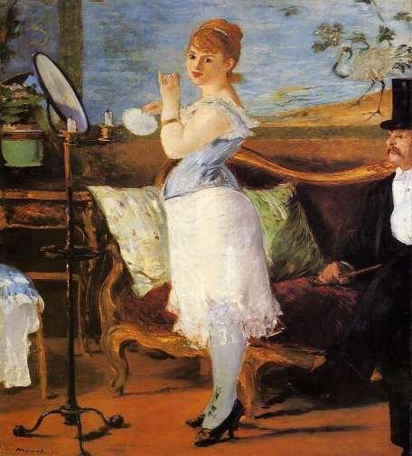
Edouard Manet, Naná
El propósitoo superior, lo espiritual a que tiende un determinado cuadro, es la unidad de visi6n y, sobre todo, la unidad en la reproducción de una impresión.
No se trata de copiar lo particular, sino que se busca una realidad cromática que ha de contener, para ser más rica, todos los valores de color que ofrece la multiplicidad de los fe­nómenos. Se traca en realidad de una composición de superficies que se construye de u n modo unitario mediante estos valores, pero cuya finalidad es la de transformar en superficie la originalidad, la concentración y la unidad de la primera impresión. Y en este sentido encontramos ya en el impresionismo la tendencia a aparcarse de la materialidad.

Slide 7
El pintor debe evitar que se disperse, al transformarse en pinru ra, lo que el ojo ha apresado con una sola mirada. Y el placer que prod uce esta pintura se basa en la conciencia que cenemos de esa habilidad con que la mano ha seguido al ojo, gracias a la cual pudo quedar fijado lo espontáneo de la impresión. Por ello el impresionismo es u n arce sobre codo para artistas y conocedores, un arte para los que admi­ ran las curuidades del refinamien to artístico. La pinrura es un goce para los ojos, fetes po11r lts yeux, como dijo Zola. Y el impresionismo -ese deleitarse en el encamo pictórico

Slide 8
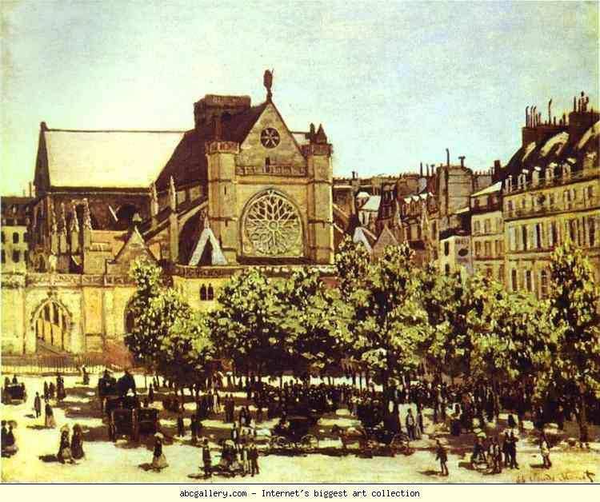
Claude Monet, Iglesia de Saint-Germain-l’Auxerrois, París.
Monet fue el pintor impresionista que acabó con el im­presionismo dio á la escuela impresionista la técnica, el método, para luego, como cabeza de esta escuela, llevar el método ad absllrdum. La pintura al aire libre, con la que lo mismo que con cual­quier otra técnica se convirtió para él, finalmente, en una receta; e igual que cuando se pintan papeles de pared, con aquélla puede variarse el dibujo hasta el infinito. Así nace la producción en serie: los cuadros de Venecia, las catedrales, los montones de heno, los nenúfares ; los nenúfares a las nueve de la mañana, a las diez, a las once; siempre lo mismo, con una luz cada vez algo diferente.

Slide 9
Y ¿en qué acaba esto? En la catedral envuelta en una bruma gris. Ya no existe nada de ella, no existe ya el aire, ninguna piedra, ningún color. Una nada desolada. ¿Qué es lo que hubiera podido salir del impresionismo? Esto se ve en Monet: tan sólo variación sobre un mismo tema, tan sólo academicismo.

Slide 10
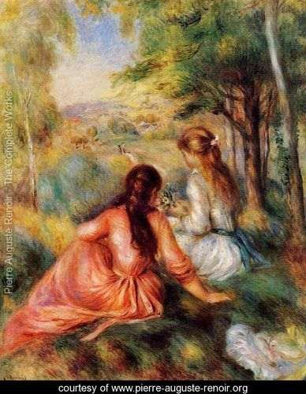
Pierre Auguste Renoir, En la ribera

Slide 11
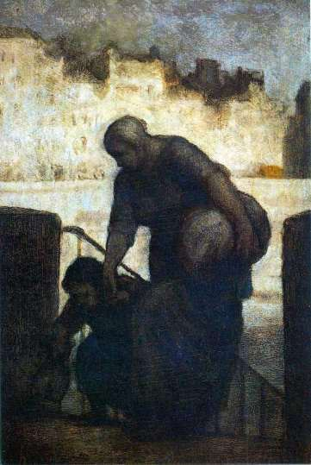
Honoré Daumier, La lavandera del muelle del Sena
Es con­ temporáneo de Courbet y de Corot, pero su temperamento no se satisface con el objetivismo, con esa especie de fácil entrega que es el realismo contemporáneo. Quiere describir, pero no sabe limitarse a la pura descripción, y la descripción queda así impregnada de su temperamento, de su ethos.
Balzac llamó a Daumier el "Miguel Ángel de la revista satírica". Sus contemporáneos se encogían de hombros al contemplar su pintura.
Daumier comprendió mucho mejor a este pintor español: vio en Goya algo más que la nobleza de la dicción pictórica, reconoció Jo que hizo de Goya el primer pintor de la época moderna; reconoció que ahora se trata de algo mas que belleza: de la verdad.

Slide 12
Su famoso Vagón de tercera clase se distingue de la pintura de género de su época, no sólo por su penetrante fuerza creativa, sino también por la actitud social manifestada en él. Aquellos pasajeros, apretados como en una jaula, que pertenecen a la clase más humilde, los ve el pintor sobre todo como masa de hombres; como la clase de los desheredados frente a los viajeros de lujo.
Esta actitud ante los problemas sociales se expresa también en cuadros tales como El carretero o La carga o La lavanadera del muelle del Sena que lleva bajo el brazo un saco y arrastra a su hijo pegado a sus faldas, el hijo por el cual tiene que trabajar y preocuparse.

Slide 13
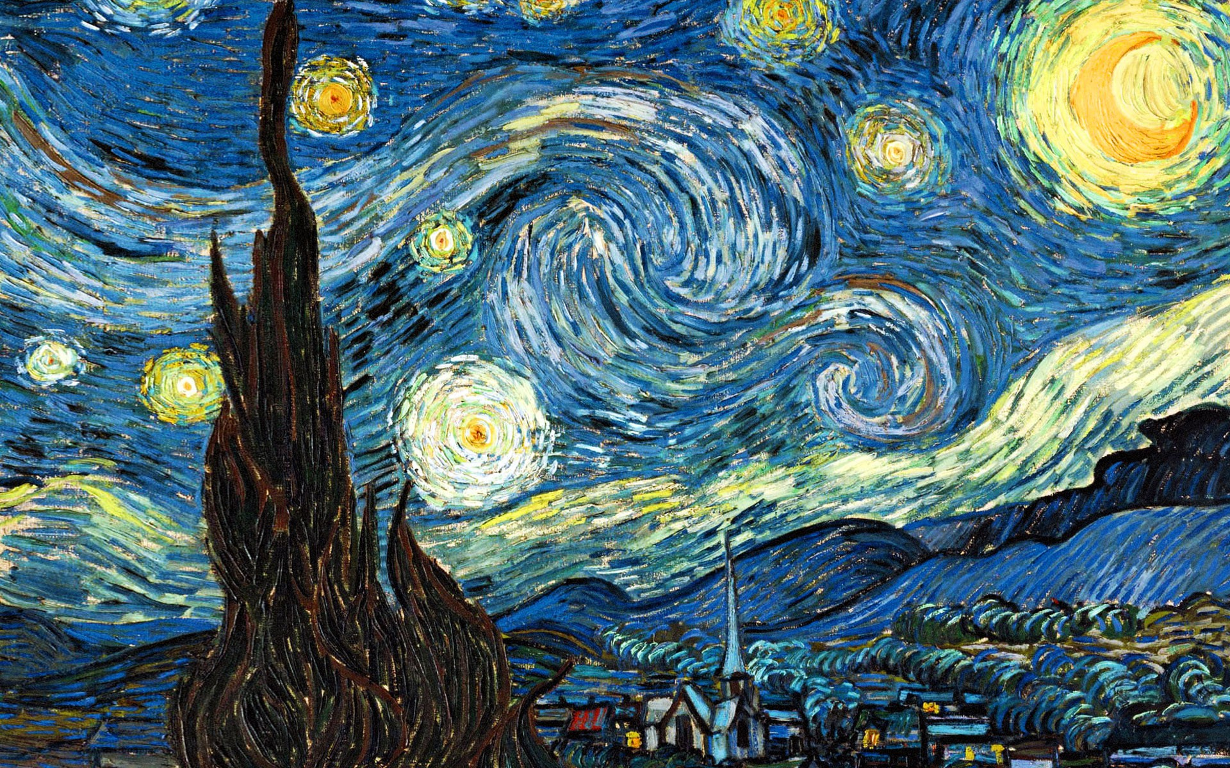
Vincent Van Gogh, La noche estrellada
Éxtasis del sentimiento
Quiero pintar el retrato de un amigo, de un artista. Quisiera poner en él todo el amor que por él siento […] Para terminarlo me convierto entonces en colorista arbitrario: exageré el rubio del pelo. Llego a tonos de naranja, de cromo, a un color limón claro. Detrás de la cabeza, en vez de la pared de una habitación común y corriente, pintaré el infinito. (Carta a su hermano, 1888).
Expresar sentimientos fuertes de un modo fuerte y viril, esto es lo que él se propone. Los cipreses que pinta y dibuja son como una mata ardiendo en llamas hacia el cielo, hacia el sol, que flota sobre ellos como globo de fuego. No quiere sacrificar nada de autenticidad , de exactitud. Pero ha de ser una exactitud característica, superada por el sentimiento.

Slide 14
Como pintor es igual que como un hombre: un apasionado , un obseso, un proletario que con sus útiles de pintura atraviesa el paisaje. Y así se representa a sí mismo: un hombre que se consume en sus propias ascuas, un creyente al que lo divino se revela no solo en el cielo estrellado, no solo en el viento que sopla a través de las plateadas hojas del olivo, sino también en el desgastado rostro de un pobre tejedor.
Lo que da tan fuerte efecto en su pintura no es la perfección de su oficio, y tampoco lo spiritual de su composición: es la intensidad del sentimiento y la fuerza inmediata de su expression.

Slide 15
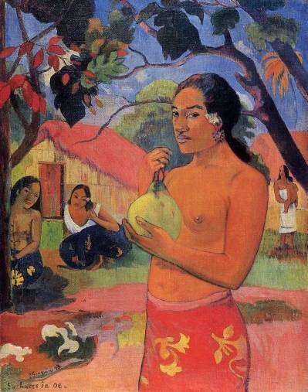
Paul Gauguin, ¿A dónde vas?
Gaugin es presa de esa nostalgia que se llamó fin du siécle, palabra con la que, hacia los años noventas, todo se quería explicar y justificar: la pereza del corazón, la apatía de la conciencia, la esterilidad en lo espiritual. ¿Iniciar algo nuevo? ¿Y para qué? En palabras de Strindberg, esta atmósfera se caracteriza de la siguiente manera: “es viejo vivir, es viejo morir, todo junto es viejo”.
El impresionismo está gastado. Va convirtiéndose en el ídolo de la burguesía. Aún no ha sido reconocida la pintura esencial de Cézanne, Seurat y Van Gogh. Los espíritus despiertos se sienten dominados por una gran inquietud, y Gauguin es uno de ellos.
Harto de la civilización, se marcha en 1890 a Tahití. Vuelve a la naturaleza, al mundo primitivo intocado aún por la cultura occidental, donde los hombres todavía son sencillos, inocentes, bellos.

Slide 16
Con colores que se extienden como tintas, colores rosados, violetas, azules y amarillentos, crea como por arte mágicoun mundo paradisíaco sobre la superficie: vemos ahí, en grandes siluetas, hombres de porte y gestos nobles; los maoríes en la playa; las mujeres maoríes con ornamentales flores rojas en el pelo, destinadas al amor y soñando con él. Es un himno romántico a un mundo lejano creado por la imaginación.

Slide 17
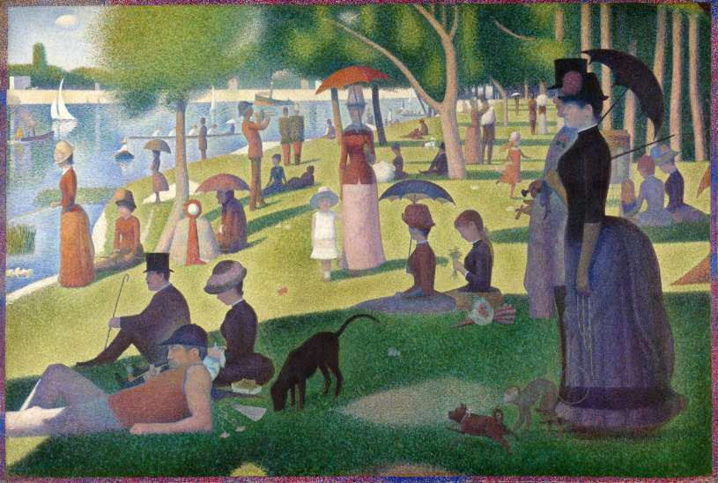
Georges Seurat, Una tarde de domingo en la isla de la Grande Jatte
Seurat, que pintó “La mujer que se pone el polvo”, representa una tentativa que como escuela (Signac, Luce) se llama neoimpresionismo y que es el reconocimiento de que el cuadro no ha de ser casual sino un mundo en sí por encima del caos. El neoimpresionismo significa la tendencia a superar los resultados de su antecesor mediante una particular estrategia desarrollada con los colores.
La época del análisis científico, que cree poder resolver con alambiques los enigmas cósmicos, forzosamente debía sentir el deseo de establecer también para la creación artística métodos basados en leyes científicas. Se trata de reflejar la luz mediante el color.

Slide 18
Se parte el fenómeno de la descomposición de la luz y de la mezcla. Se parte del fenómeno de la descomposición de la luz – la más fuerte, la del sol- en los colores del espectro mediante un prisma. Se estudian las obras de hombres de ciencia tales como Chevreuil y Rood, y tomando como base sus investigaciones sobre la óptica, se llega al nuevo método de colocar los colores en el lienzo, esto es, al divisionismo o puntillismo. La fuerza luminosa de la pincelada es relativa. El puntillismo, por el contrario, empieza por desintegrar la mancha de color en una multitud de puntitos, escogidos y situados de tal modo que el ojo pueda reunir éstos en forma de la impresión colorística deseada en cada paso por el pintor.

Slide 19
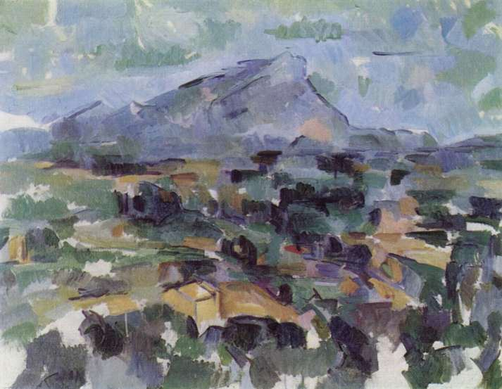
Paul Cézanne, La montaña Sainte-Victoire
En Mont Sainte-Victoire de Cézanne presenta el dualismo de una estructura sencilla y una complicadísima sensibilidad pictórica. Quiere consevrar la composición clásica, el orden, la incorporación de lo particular a un conjunto pictórico unitario; pero al mismo tiempo no quiere sacrificar nada de la sensualidad de la vivencia. Quiere conservar los hallazgos ópticos del impresionismo-como, por ejemplo, lo inmediato de la impresión-,pero ya no le es posible creer en el ideal panteísta del impresionismo, según el cual la luz es la unidad que, ópticamente, crea todas las cosas. Cézanne se propone ordenar la superficie pictórica por medio de planos cromáticos y por la estructura del espacio.

Slide 20
La doctrina de Cézanne, que hoy es base de toda creacrión artística moderna, se podría resumir de este modo: no se trata de pintar bañistas o manzanas sino de crear forma.
“Ahora bien, la naturaleza, para nosotros los hombres, se representa más como profundidad que como superficie horizontal; de ahí la necesidad de mezclar a las vibraciones de luz reproducidas por los tonos rojos y amarillos una cantidad suficiente de tonos azules, para así lograr el efecto del aire”.
De estos elementos constructivos nació un cuadro como el Mont Sainte-Victoire.

Slide 21
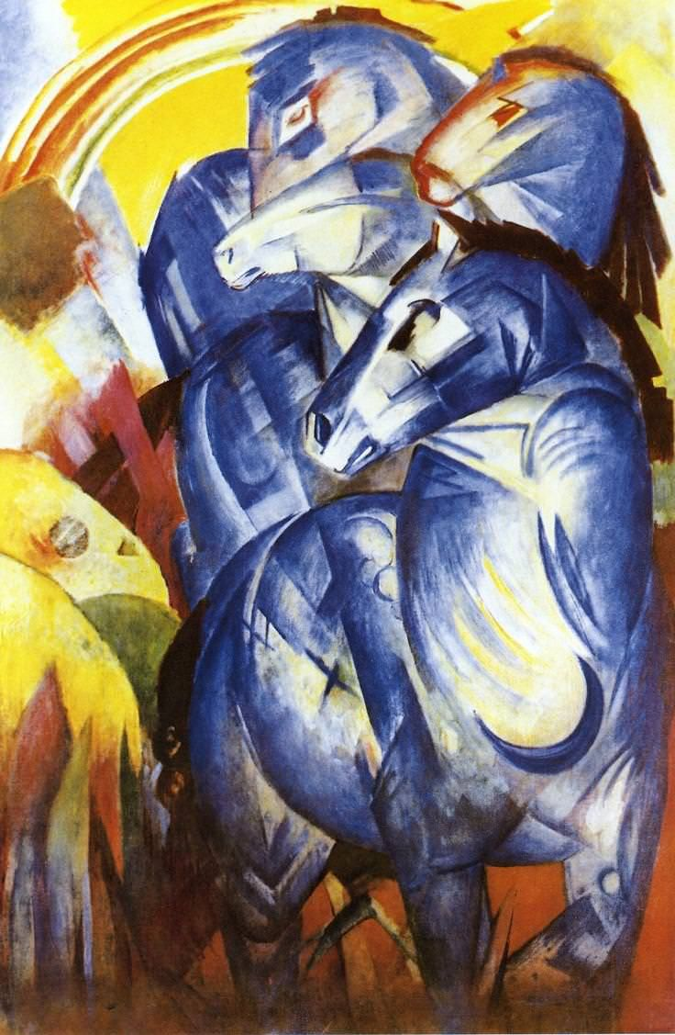
Franz Marc, La torre de los caballos azules
Gauguin dijo en una ocasión: “Lo que hay qué buscar en la pintura, lo mismo que en la música, es la sugestión y no la descripción”. Las vivencias del alma debían de nuevo predominar sobre la reproducción descriptiva, y el artista, como creador, reivindicaba el derecho de proceder únicamente según las necesidades de la unidad del cuadro.
Podía ya el creador recuperar su soberanía y no estar sometido a otra coacción ni a otra ley que a aquellas inherentes a la obra, que es un organismo cerrado en sí, con sus propias ley y lógica. Tendrá el artista la libertad para lograr la idea rectora del cuadro, de pintar caballos azules y cráneos cilíndricos.

Slide 22
Lo decisivo ya no sería que se pudiera reconocer algún objeto del cuadro sino la armonía total en el conjunto de aquellas formas
Esto sólo pudo realizarse porque el artista al fin cesó de hacer psicología. Ya no quiere contar sus sensaciones, sino gética-escribe Franz Marc- despierta nuestro anhelo de la forma más poderosamente que una batalla o el fluir de un río”

Slide 23
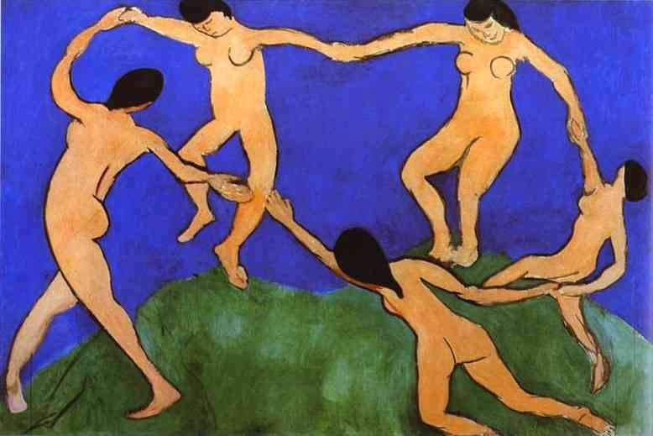
Henri Matisse, La danza
Vamos a imaginarnos que un pintor tiene el propósito de representar la danza: bailarinas que están girando y lanzan sus piernas al aire: el rumor de las falditas, ondas de seda y encajes. Pero todo podría ser diferente: las muchachas podrían llevar otros trajes, podría haber algunas bailarinas más, o menos, un agrupamiento distinto… Lo que se ve no es sino un baile cualquiera que ha tenido lugar en un momento dado y en determinado lugar. Pero ¿acaso es la danza? Un mecerse en el espacio, una alegría alada del cuerpo, un movimiento chispeante de vida, un dichoso deslizarse en el ritmo. Y así el pintor llega a pintar, en lugar de lo teatral de un salón de baile, tan sólo la vibración que produce el ritmo; cuerpos llenos de este ritmo, las líneas que forman una corriente rítmica, los colores que la representan.

Slide 24
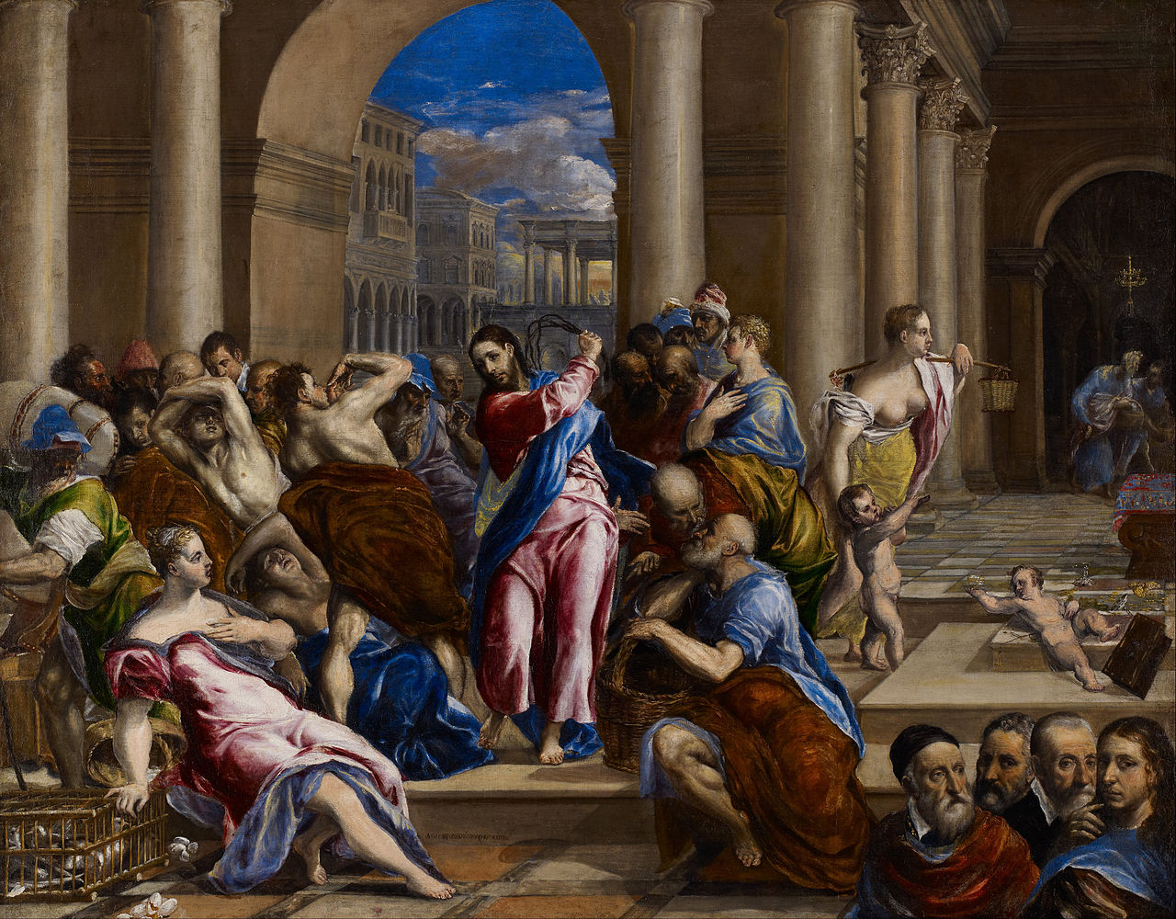
El Greco, La expulsión de los mercaderes del templo.
¿Será lícito comparar con el cuadro de Matisse “La expulsión de los cambistas del templo” del Greco”?
El cuadro de baile, obra moderna, trata de un modo profano de captar el fenómeno óptico del ritmo de la danza; el barroquismo del Greco, impregnado de una muy íntima religiosidad que llega al éxtasis místico, narra una escena bíblica. Cierto es que a primera vista no hay relación alguna entre ambos. Matisse intenta, como observador objetivo, establecer un hecho efectivo; el Greco, introduce en la escena bíblica su ethos, su fervor religioso

Slide 25
Y, sin embargo, experimentamos la sorpresa de ver que el ritmo que hace vibrar las masas es el mismo en los dos cuadros. La inesperada aparición del Señor en el templo espanta a los mercaderes y fariseos que habían penetrado en forma no santa un lugar santo; su desconcierto, su susto, su espanto, ese remolino de figuras es el tema que al Greco le toca expresar. Y el ritmo con que vibra el conjunto, ese furioso movimiento que da realidad visible al concepto de expulsión, ¿no es acaso el mismo ritmo mediante el cual Matisse representa el movimiento de la danza?

Slide 26
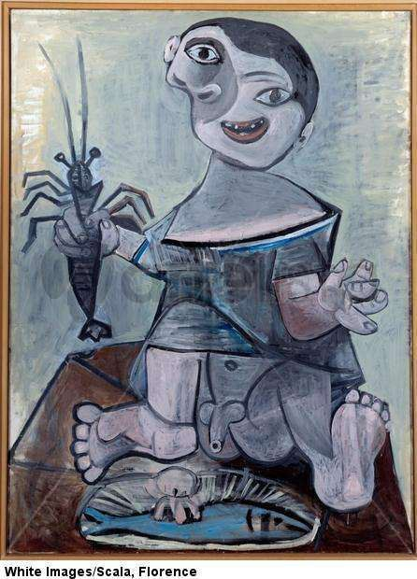
Pablo Picasso, El niño de la langosta
La perspectiva no es sino una ingeniosa construcción auxiliar, inventada de un modo arbitrario por el hombre europeo del Renacimiento, pero el cubismo no se contenta tampoco, al captar la representación espacial, con presentarnos un solo aspecto. Lo que nace de este modo es una nueva escritura de imágenes: “No la fachada de las cosas, sino su estructura secreta: un jeroglífico”.
Hay un jardín, obra de Le Notre, el genial creador de los jardines barrocos. Le Notre trabajó en este caso con los medios más simples: cinco círculos –fuentes- encerrados en un cuadrado de pasto, que es cortado rectangularmente por caminos.

Slide 27
Y eso es todo: agua, arena, pasto, una avenida con árboles podados en formas de figuras regulares; pero con estas formas fundamentales se ha logrado una grandeza, se manifiesta ahí una voluntad regia, que somete a la naturaleza, imponiéndole sus formas. Someter a la naturaleza al espíritu humano, ordenarla según leyes creadas por la razón humana, convertirla en algo familiar y afín. Lo que hizo Le Notre en Chantilly no es cubismo, pero nació de una concepción espiritual que corresponde, a lo que se buscaba con la pintura cubista al tratar de someter la multiplicidad de los fenómenos a un solo principio espiritual: a las formas más arquetípicas mediante las cuales la concepción óptica se vuelve funcional.

Slide 28
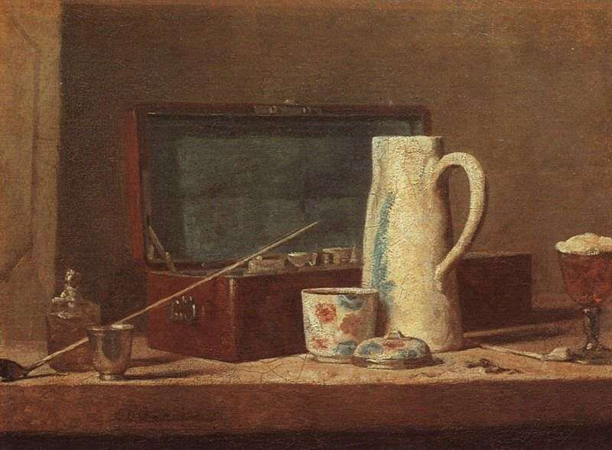
Jean Baptiste Simeón Chardin, Naturaleza muerta
Chardin era el silencioso poeta que rodeaba las cosas de gracia melancolía. Otros veían en él a un colorista delicioso. Singular su manera de transformar objetos insignificantes, dotándolos de un esplendor fascinante (Goncourt).
Cuanto más profundamente penetramos en esta naturaleza muerta con porcelana, advertimos que aquella naturalidad simple, aquella pura casualidad, no era en realidad, sino una ficción. Vemos en el cuadro, junto al jarro que como cilindro vertical acentúa de un modo tan determinado el espacio y dentro de la caja de cuero, que ofrece la dimensión de profundidad.

Slide 29
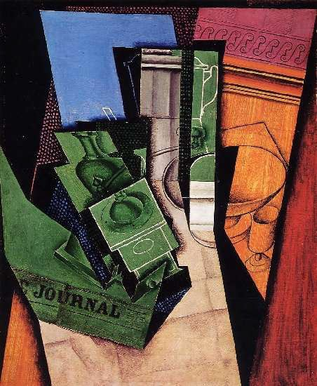
Juan Gris, El desayuno
“Según mi opinión, la parte arquitectónica de la pintura es la matemática, la parte abstracta; yo quiero humanizarla. Cézanne hace de una botella un cilindro; yo parto de un cilindro para crear determinado objeto; y hago de un cilindro una botella. Cézanne se orientaba hacia la arquitectura; yo parto de ella y por eso compongo mediante abstracciones (colores) y las ordeno cuando estos colores se han convertido en objetos. Estoy, por ejemplo, componiendo con un blanco y con un negro, y los ordeno cuando el blanco se ha convertido en un papel y el negro en una sombra. Podría decirse que ordeno el blanco para transformarlo en un papel y el negro para transformarlo en una sombra”
-Juan Gris.

Slide 30
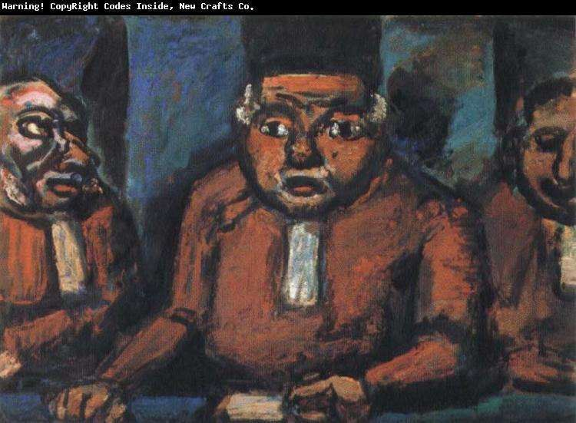
Georges Roualt, Los tres jueces
El hombre vuelve a preguntarse por el sentido de acaecer en el mundo. ¿Qué es lo que nos sucede? ¿Por qué es así? ¿No podría, no debería ser de otra forma? Y así llega una crítica de la realidad, a la protesta, a la acusación. Escepticismo que se convierte en manifiesto. El juez, tan a menudo pintado por Roualt, parece transmitirnos la pregunta de éste –católico creyente-, o sea: ¿cómo puede uno atreverse a ser juez de los otros? ¿Cómo puede uno atreverse a condenar o declarar culpable? O más bien, ¿cómo es posible que uno se sienta obligado a hacer esto? Porque el juez de Roualt, diferente de el de Daumier, que ve en él la máquina de la ley y la combate, es más bien una figura trágica.

Slide 31
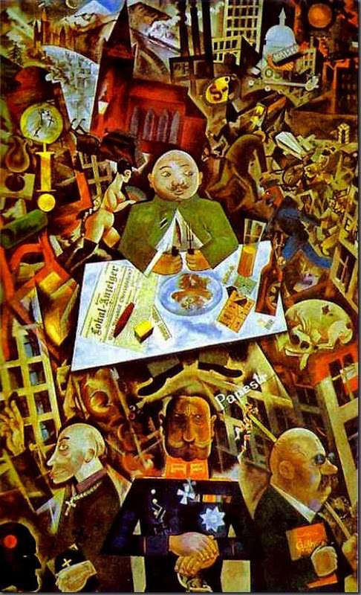
George Grosz, Alemania, un cuento de invierno
La reacción contra el expresionismo en Alemania es el nuevo objetivismo, llamado también realismo mágico. Lo cósmico en donde se refugiaba el expresionismo, se rechaza como huída del mundo, como engaño. ¡Abajo la escritura artística! Aunque sea el deleite de los estetas, esto no es importante sino que nos entienda el pueblo, las grandes masas. Es pues preciso hacer, para ser comprendidos por las masas, el cromo artificial. El yo interesante que se llama artista ha de desaparecer. Al establecer los hechos, los desenmascaramos. Y así dibuja George Grosz en El rostro de la clase dominante a los explotadores y a los parásitos de la explotación.

Slide 32
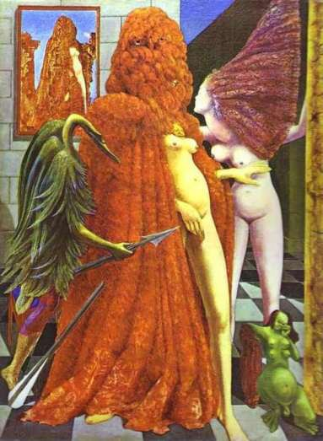
Max Ernst, El traje de la novia
El surrealismo, escéptico por su posición frente a ese caos que se llama mundo, mundo racionalmente organizado, no ve reinar una ley sino el azar. Detrás y por encima de las fuerzas físicas actúan fuerzas más potentes, más decisivas, las fuerzas inconscientes: la imaginación, la alucinación, los impulsos, los deseos. “Hay que liberarse de todos los prejuicios morales y lógicos”, predica Bretón. Se recogen elementos realistas, trozos de la realidad; se arrancan de su relación, se aíslan; se sitúan estos objetos aislados en una relación ilógica, ingeniosa y creadora, en una relación que nos sorprende por lo extraño del contraste (Max Ernst, Dalí).

Slide 33
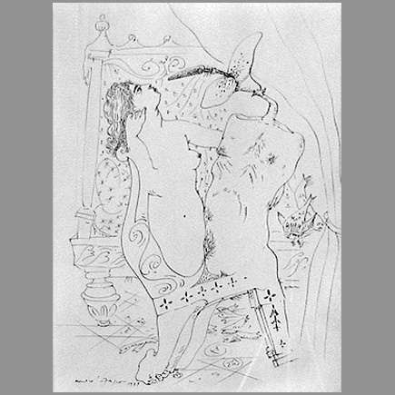
André Masson, Dibujo sobre el tema del deseo
Se huye y se busca refugio en el psicoanálisis. Es la rebelión del inconsciente y del subconsciente contra la presunción que se niega a reconocer como realidad aquellas fuerzas míticas que se empujan hacia arriba desde los oscuros bajos fondos del yo. Es una tentativa de reaccionar, por medio de psicogramas oníricos, contra la angustia de una vida vuelta problemática. Para liberarse, el artista proyecta la angustia, la desesperación, las dolorosas aventuras íntimas sobre seres extrahumanos, tal como lo hacía el hombre primitivo, el hechicero del mundo primitivo. En el Dibujo sobre el tema del deseo de Masson, el pintor se libera de todas las alucinaciones que con loca rapidez pasan por su alma.

Slide 34
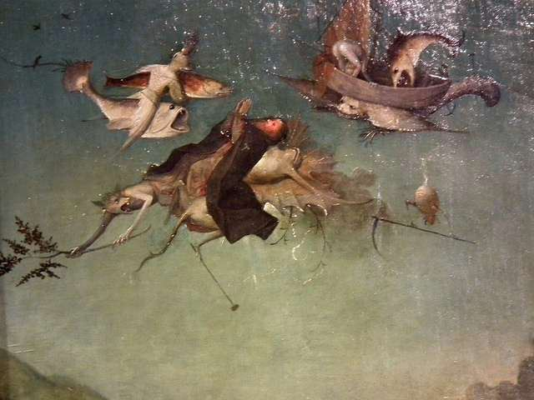
Hieronymus Bosch “el Bosco”, Tentación de San Antonio
Nos recuerda a Jerónimo Bosco, el primero y más grandioso surrealista, que expresó los tormentos de la conciencia, el temor al infierno mediante visiones voluptuosamente espantosas, hasta llegar, como dice Justi, a “un sistema propio de lo monstruoso”. Lo infernal que expresa Masson, la pesadilla de la que el surrealista quiere escaparse mediante esfuerzos desesperados y fuerzas sonámbulas, es la civilización técnica.

Slide 35
FUENTE
Paul Westheim, El pensamiento artístico moderno y otros ensayos, trad. y recopilación Mariana Frenk, Secretaría de Educación Pública, México, 1976.

